Slide 1
モバイル プログラミング2
2016/10/17
日本工学院八王子専門学校
M.Katsube

Slide 2
本日の予定

Slide 3
午前
Linuxコンソール
パイプとリダイレクト
Linux基礎
デーモンとサーバ

Slide 4
午後
ネットワーク基礎
「ドメイン」は誰の物？
HTTP演習
JavaScript

Slide 5
前回休んだ人 (ﾟ∀ﾟ)ﾉｼ

Slide 6
PC借りた人 (ﾟ∀ﾟ)ﾉｼ

Slide 7
まずは追いつこう
GitHubの資料見てね
環境構築
環境構築で困ったらすぐに聞いてください

Slide 8
前回のFB

Slide 9
前回のアンケートに 答えるコーナー
チョークの色を変えて
文字が小さい
大切な所は繰り返し喋って
もこみち好きなんですか？
波平さん
Notes:
基本的に返さないので大切なことは手元のノートにメモっておいてください。

Slide 10
前回の復習

Slide 11

ユーザー権限
Linuxは1台を複数人が使う前提
管理者と一般ユーザー
Notes:
・UNIX時代はもともとPC自体が高価
・大学のPCで計算をさせる毎に従量課金されていた

Slide 12
ユーザー権限
スーパーユーザー
(root)
一般ユーザー
Notes:
・UNIX時代はもともとPC自体が高価
・大学のPCで計算をさせる毎に従量課金されていた

Slide 13
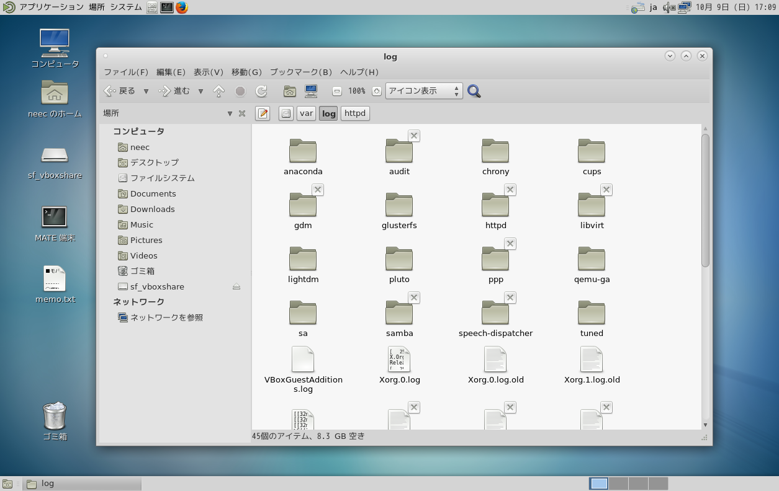
やってみよう
/var/log/ の下のディレクトリ(フォルダ)やファイル

Slide 14
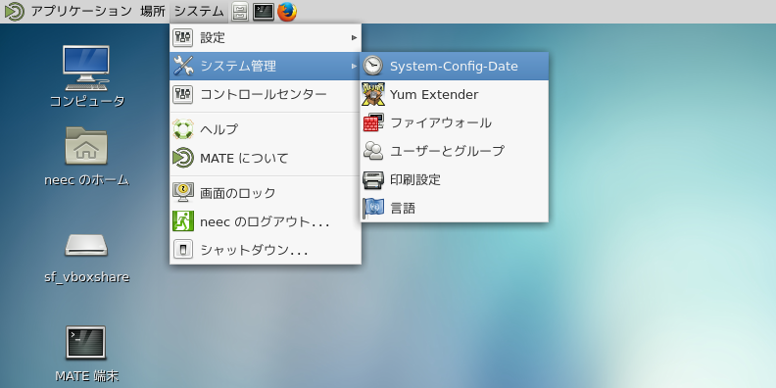
やってみよう
OSの設定変更

Slide 15
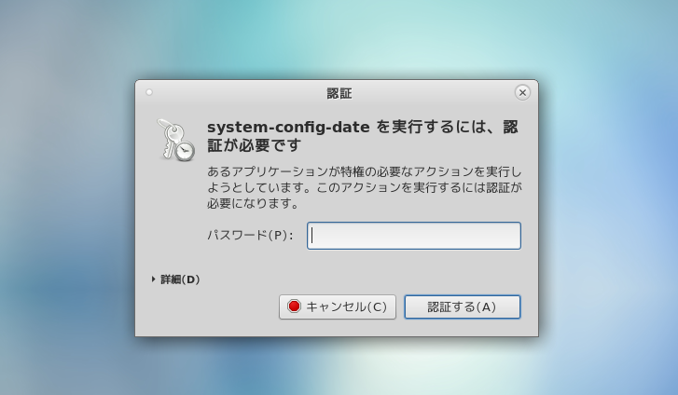
やってみよう
Notes:
・UNIX時代はもともとPC自体が高価
・大学のPCで計算をさせる毎に従量課金されていた

Slide 16
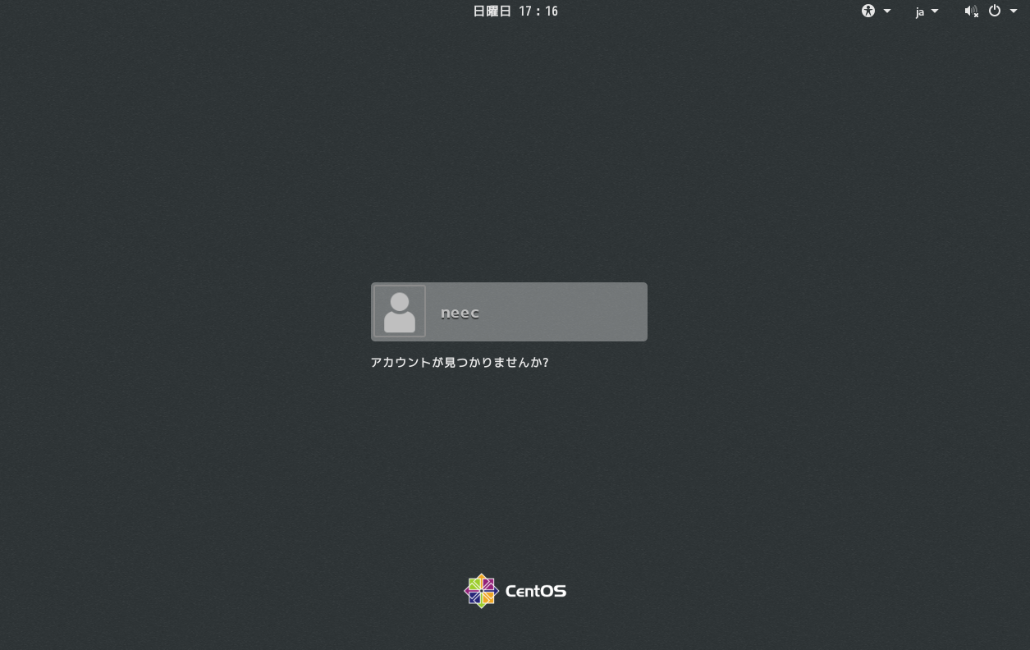
やってみよう
クリックしてrootでログインする

Slide 17
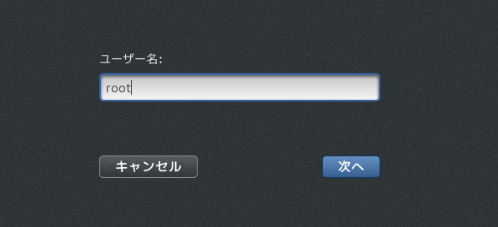
やってみよう
ユーザー名：root
パスワード：root2016
Notes:
最初にログインするときはちょっとだけ時間かかる

Slide 18

rootは特別な時だけ
スーパーユーザーは何でも出来てしまうので、非常に危険。
普段は必ず一般ユーザーで。
Notes:
rm –rf /

Slide 19
ユーザーの権限
「スーパーユーザー」と「一般ユーザー」
スーパーユーザー＝root
普段の作業は一般ユーザー

Slide 20

Linuxコンソール

Slide 21
なぜCUI？

Slide 22
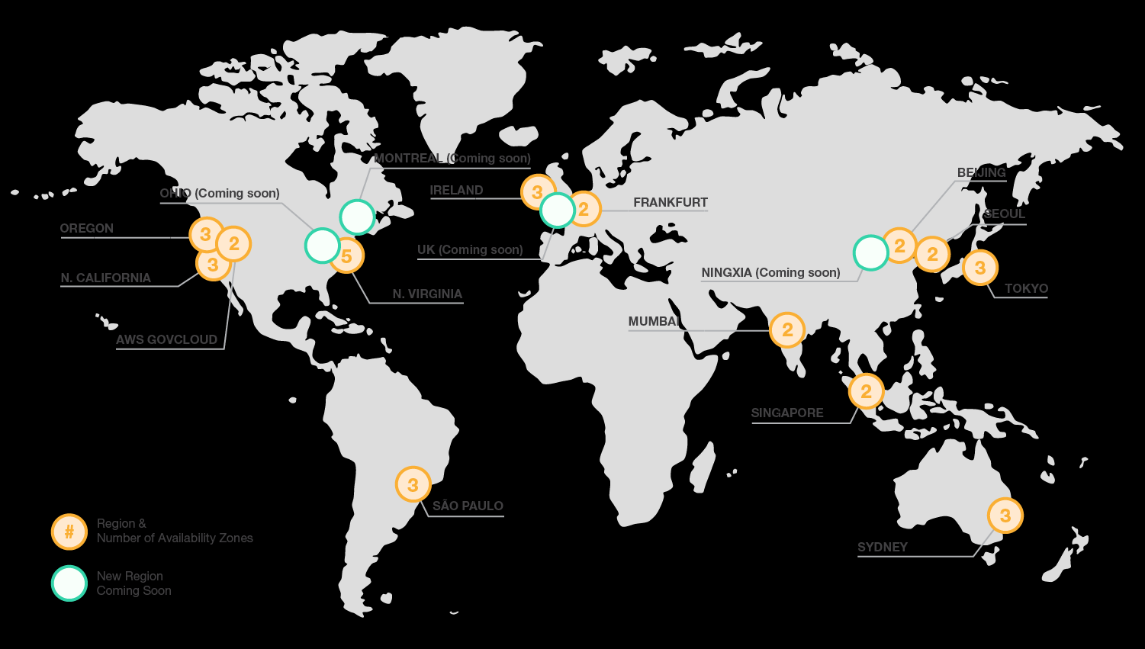
なぜCUIを使うの？
前提として、 サーバは遠く離れたところにある （ことが多い）
https://aws.amazon.com/jp/about-aws/global-infrastructure/
Notes:
この間AmazonJapan行ってきたら～

Slide 23



なぜCUIを使うの？
CUIなら文字情報だけ。
1つのコマンドで完結する。
ファイルの一覧ください
OK!受取りやー！

Slide 24
コマンド練習

Slide 25
書式
$ host twitter.com
コマンド
オプション

Slide 26
ファイル

Slide 27
ls
$ ls
ファイルの一覧を表示
※list

Slide 28
ls
$ ls -l
-l をつけるとファイルの詳細情報も表示

Slide 29
ls
$ ls –l -a
$ ls –la
$ ls –la Desktop
同時に複数指定することも可能

Slide 30
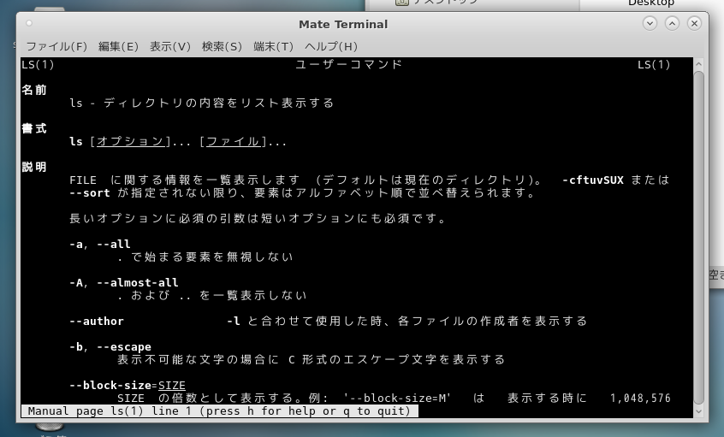
man ls
$ man ls
使い方を忘れたら man コマンド
スペースでページ送り
↑, ↓で行送り
“q”で終了
※manual

Slide 31
cat
$ cat Desktop/memo.txt
ファイルの内容を表示
※concatenate
(連結)

Slide 32
ディレクトリ

Slide 33
cd
$ cd Desktop
カレントディレクトリを移動
※change directory

Slide 34
pwd
$ pwd
カレントディレクトリのフルパスを表示
※カレントディレクトリは、正式にはカレントワーキングディレクトリ
※print working directory

Slide 35
ホームディレクトリ
$ cd ~
‘~’はホームディレクトリを表す特別な文字

Slide 36
ルートディレクトリ
$ cd /
最も上位に位置する階層をルートディレクトリ、または単にルートと呼びます

Slide 37
ディレクトリ
「カレント」
今、自分がいる場所
「ホーム」
最初の場所 (/home/neec)
「ルート」
一番上

Slide 38
var → www → html
$ cd /var/www/html
Linuxではディレクトリの階層構造を ‘/’ で区切って記述

Slide 39
ひとつ上の階層へ行く
$ cd ..
一つ上の階層を ‘..’ で表現する
自分自身は ‘.’

Slide 40
絶対パスと相対パス
絶対パス
$ cd /var/www/html
相対パス
$ cd ../../log

Slide 41
その他 コマンド

Slide 42
mkdir
$ mkdir ディレクトリ名
ディレクトリを作成します
※make directory

Slide 43
cp
$ cp コピー元 コピー先
ファイルをコピーします。
-r をつけるとディレクリも可能
※copy

Slide 44
rm
$ rm ファイル
ファイルを削除します。
-r をつけるとディレクリも可能
※remove direvtory

Slide 45
mv
$ mv 移動元 移動先
ファイル、ディレクトリを移動します。
応用するとリネーム
※move

Slide 46
su と sudo

Slide 47
su
$ su
一時的にrootになります
特別な事情がなければ“su -” と “-”オプションをつける
※substitute user

Slide 48
sudo
$ sudo 実行コマンド
rootとしてコマンドを実行
※substitute user do

Slide 49
Where is Linux Command?

Slide 50
/usr/bin
$ cd /usr/bin
$ ls
$ cd /usr/sbin
$ ls

Slide 51
UNIXという哲学

Slide 52
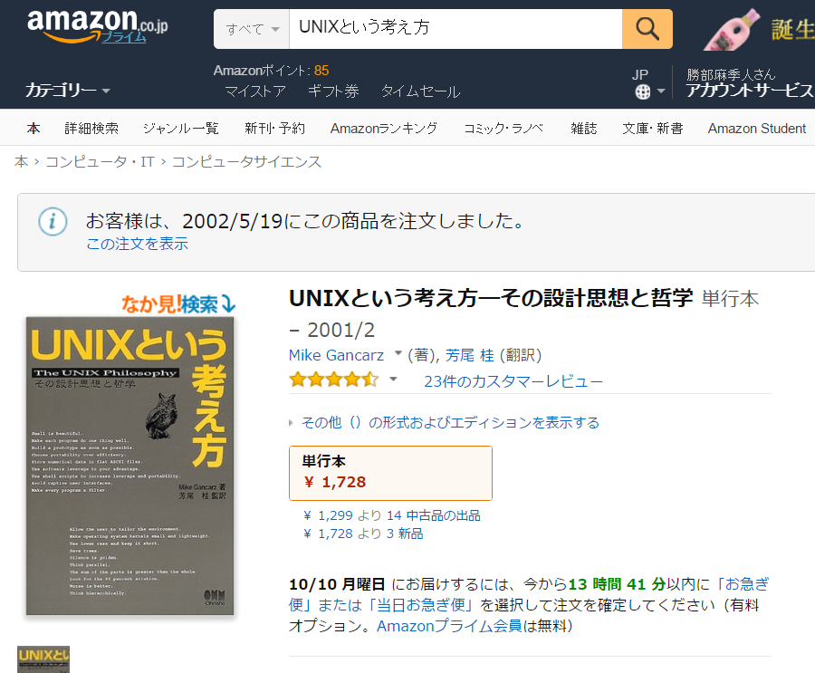
書籍「UNIXという考え方」

Slide 53
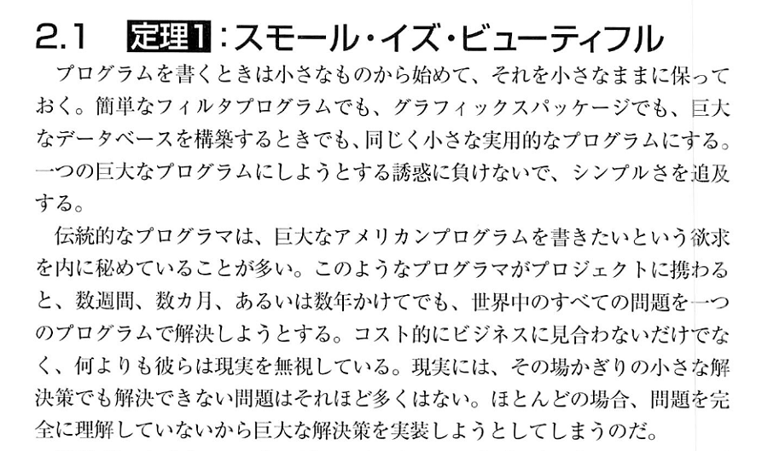
定理1: スモール・イズ・ビューティフル

Slide 54
Linuxコンソール
Notes:
ここから今日の授業

Slide 55
パイプ

Slide 56
よくあるタスク
“/category/games” へ何件のアクセスがあったか集計したい
アクセスログは10万行ほどある
Notes:
Linuxのコマンドを使えば、プログラムなど書かなくてもコマンド一発。
優秀なプログラマは（ムダな）コードをいかに書かないかを意識している。

Slide 57
grep
$ grep ‘パターン’ ファイル
ファイルから ”パターン” に該当する行を表示します。

Slide 58
wc
$ wc –l ファイル
ファイルの行数をカウントする

Slide 59
パイプを利用する
コマンドの実行結果を、次のコマンドに引き継ぐことができます。
コマンドA
コマンドB

Slide 60
パイプを利用
$ grep ‘GET /category/games’ access.log | wc -l
grepでaccess.log から“/category/games” を検索する
検索結果の行数をwcでカウント
Notes:
理由がなければ、文字列はシングルコーテーションで囲む

Slide 61
やってみよう
“/category/games” へ何件のアクセスがあったか集計したい
アクセスログは10万行あるが、先頭の1万件だけ対象にしたい

Slide 62
head
$ head ファイル
ファイルから先頭10行を表示
オプションで「-100」を指定すると先頭の100行を表示する
Notes:
head -10000 access.log | grep “/category/games” | wc -l

Slide 63
パイプを利用
パイプは何個でもコマンドを連結することができます。
コマンドA
コマンドB
コマンドC
…

Slide 64
パイプ
｜
コマンドの実行結果(標準出力)を、次のコマンドに渡す
パイプは一度に何個でも指定できる
Linuxの1コマンドが1機能なのは、パイプの利用を前提としている
Notes:
パイプがCUIの醍醐味の一つ

Slide 65
リダイレクト

Slide 66
よくあるタスク
アクセスログの中から、iPhoneのアクセスだけ抽出して欲しい
iPhoneかどうかの判断はUserAgentに “iPhone” が含まれていればOK

Slide 67
リダイレクトを利用
コマンドの実行結果を、ファイル等に保存することができます。
コマンドA
>
ファイルX

Slide 68
リダイレクトを利用
$ grep ‘iPhone’ access.log > iphone.log
grepでaccess.log から文字列”iPhone”を検索する
iphone.logへ結果を保存する

Slide 69
よくあるタスク
先ほどのログにMacOSからのアクセスも追加して欲しい
MacOSかどうかの判断はUserAgentに “Macintosh” が含まれていればOK

Slide 70
リダイレクトを利用する
“>>”を用いることで、コマンドの実行結果を、ファイル等に追記することができます。
コマンドA
>>
ファイルX

Slide 71
リダイレクトを利用
$ grep ‘Macintosh’ access.log >> iphone.log
grepでaccess.log から文字列”Macintosh”を検索する
iphone.logへ結果を追記する

Slide 72
リダイレクト
> (名前をつけて保存)
標準出力に出力された情報を、指定されたファイル等に上書きする
>> (追記)
標準出力に出力された情報を、指定されたファイルの末尾に追記する

Slide 73
よくあるタスク
先ほどのiphone.logの中から、 ” /category/games”へのアクセス件数を集計して欲しい
Notes:
一度に言ってくれ系の依頼ｗ

Slide 74
リダイレクトを利用
“＜”を用いることで、ファイルの内容をコマンドに送ることができます。
コマンドA
＜
ファイルX

Slide 75
リダイレクトを利用
$ grep ‘GET /category/games’ < iphone.log | wc -l
grepにiphone.logの内容を送り、文字列”/category/games”を検索する
検索結果の行数をカウントする

Slide 76
リダイレクト
< (入力)
コマンドにファイル等の情報を標準入力として渡す

Slide 77
UNIXという哲学

Slide 78
書籍「UNIXという考え方」

Slide 79
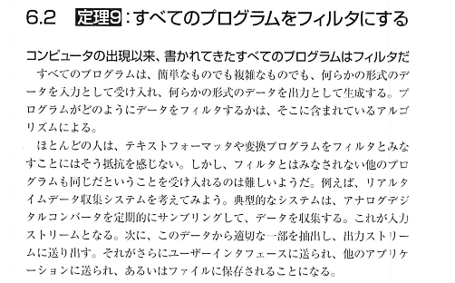
定理9：すべてのプログラムを フィルタにする

Slide 80
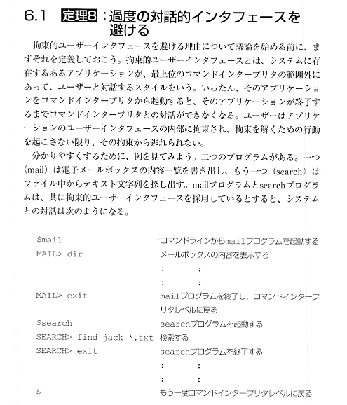
定理8：過度の対話的インターフェースを避ける

Slide 81
Linux基礎

Slide 82
デーモン

Slide 83

Deamon is Not Demon

Slide 84
Deamon = 守護神 (ギリシャ神話、ダイモーン)

Slide 85
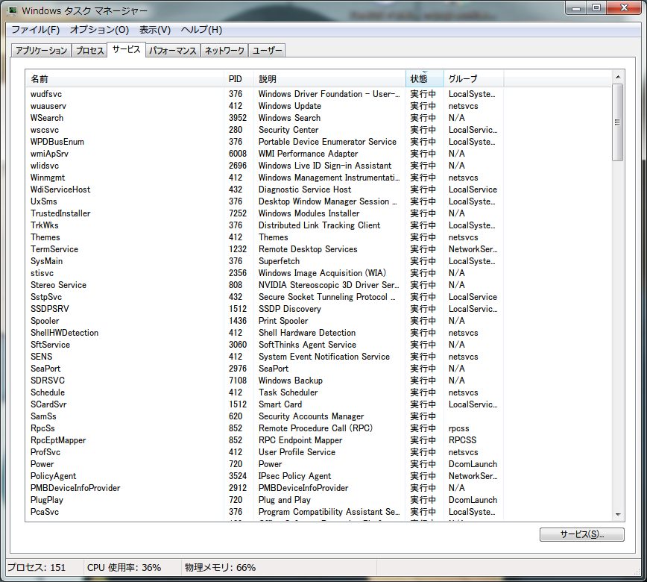
Windowsの場合
「Ctrl」 「Shift」 「Esc」 同時押し

Slide 86
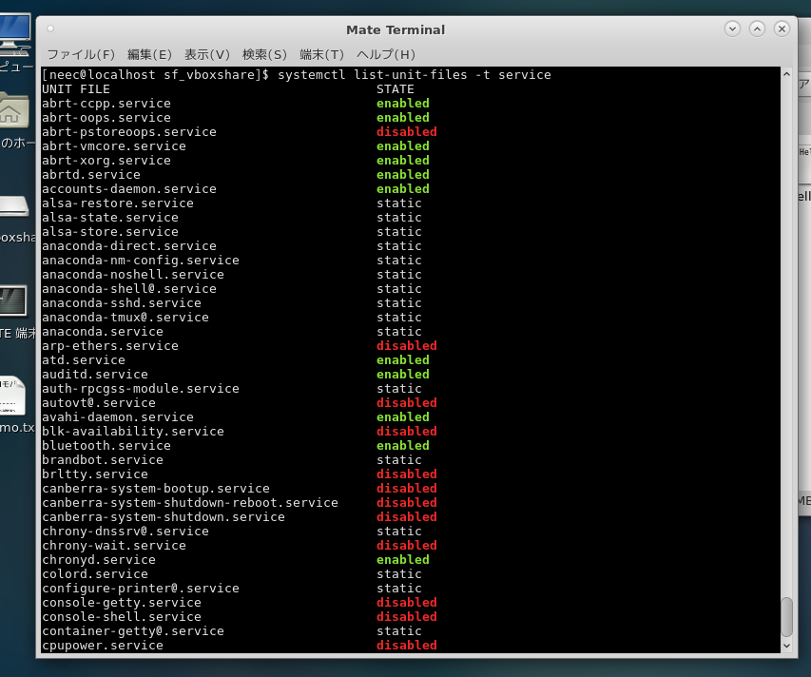
Linuxの場合
$ systemctl list-unit-files -t service
Notes:
厳密にはCentOS7

Slide 87
デーモン
バックグラウンドにて動作するプログラム(プロセス)
サーバはデーモンの一種

Slide 88
「サーバ」を 開発する

Slide 89

スナップショット

Slide 90
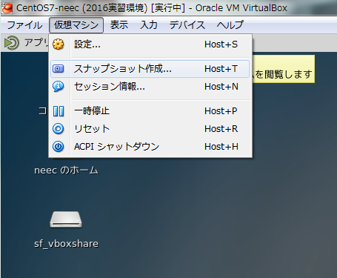
VirtualBoxの 「スナップショット」機能
スナップショットを作成しておくと、いつでもその時点の状態に戻せます。

Slide 91
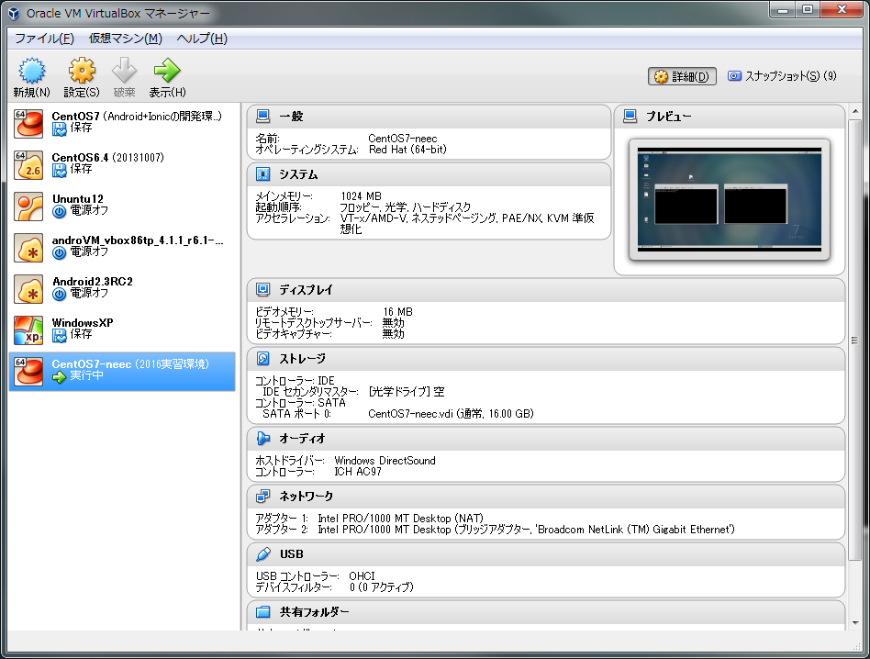
復元するには
「スナップショット」を
クリック

Slide 92
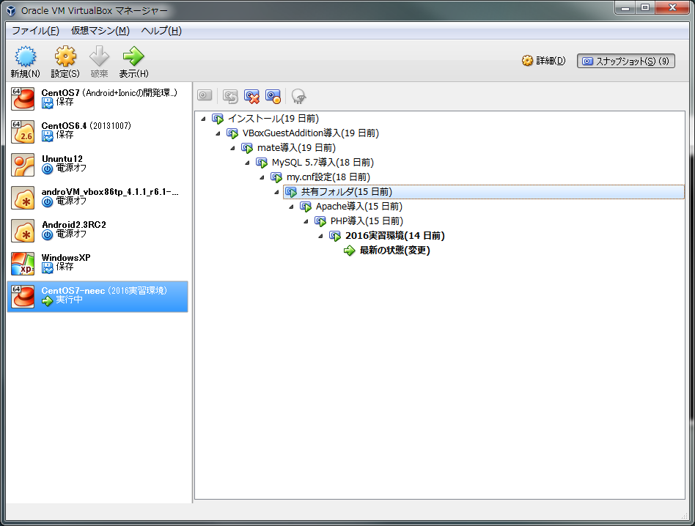
復元するには

Slide 93
「telnet」 コマンド

Slide 94
telnetコマンドの インストール
$ su
パスワード：
# cd /media/sf_vboxshare/
# ls
# yum localinstall [ファイル名]

Slide 95

telnetコマンドの インストール
# exit
用事が終わったら必ず root から抜けてください！

Slide 96
telnetコマンドの インストール
$ telnet
telnet>
telnetコマンドを打ち、このような画面になったら成功。
“quit”と打つと、対話型のtelnetコマンドが終了します

Slide 97
「echoサーバ」を動かす

Slide 98
サンプルコードを保存
https://github.com/katsube/neec/
mobileprogramming2
20161017/echoserver.php

Slide 99
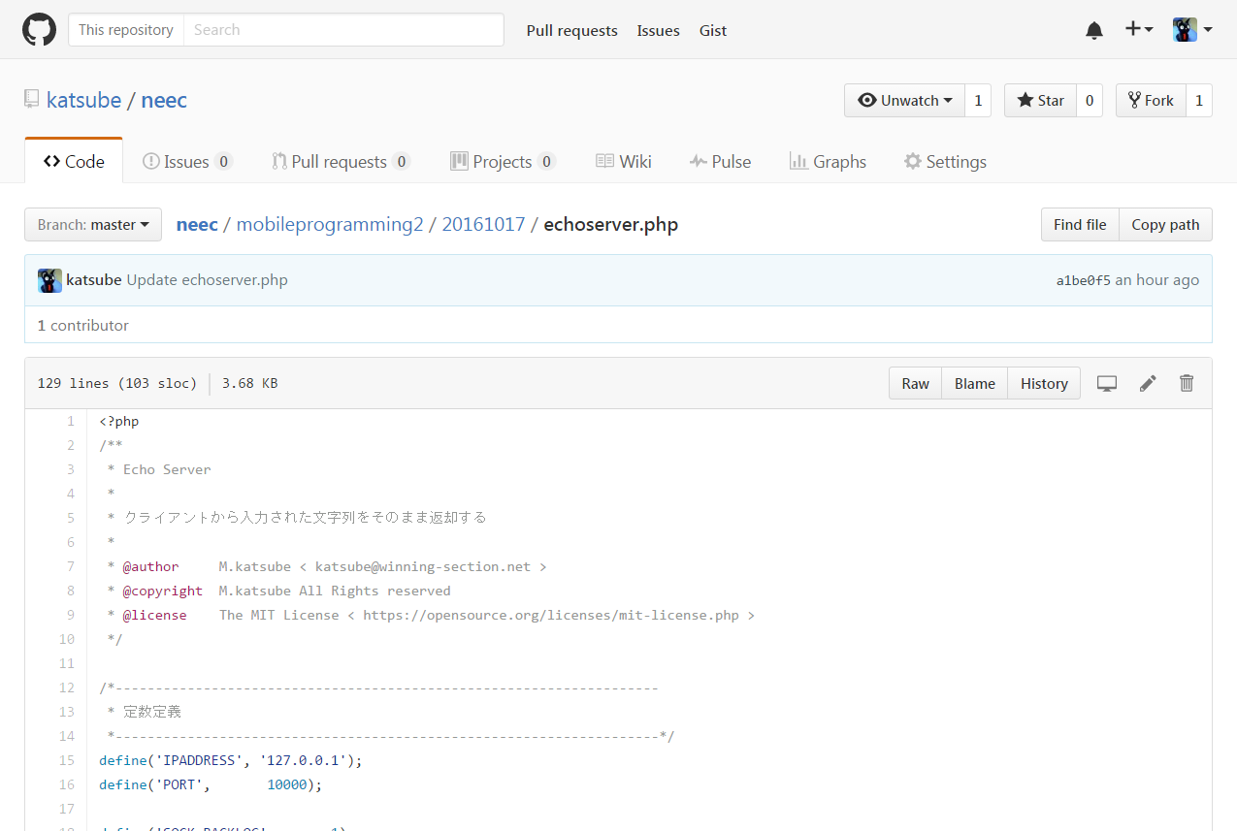
サンプルコードを保存

Slide 100
サンプルコードを保存
「Raw」ボタンをクリックし
表示されたコードをコピー

Slide 101
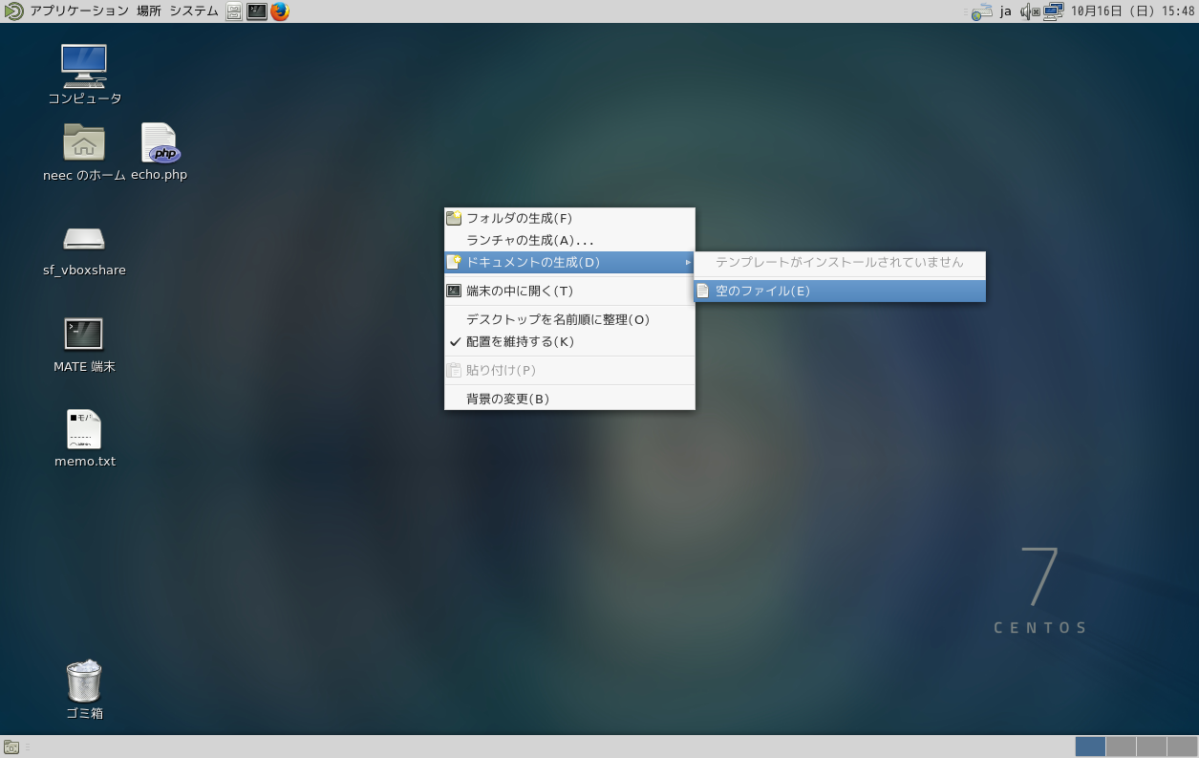
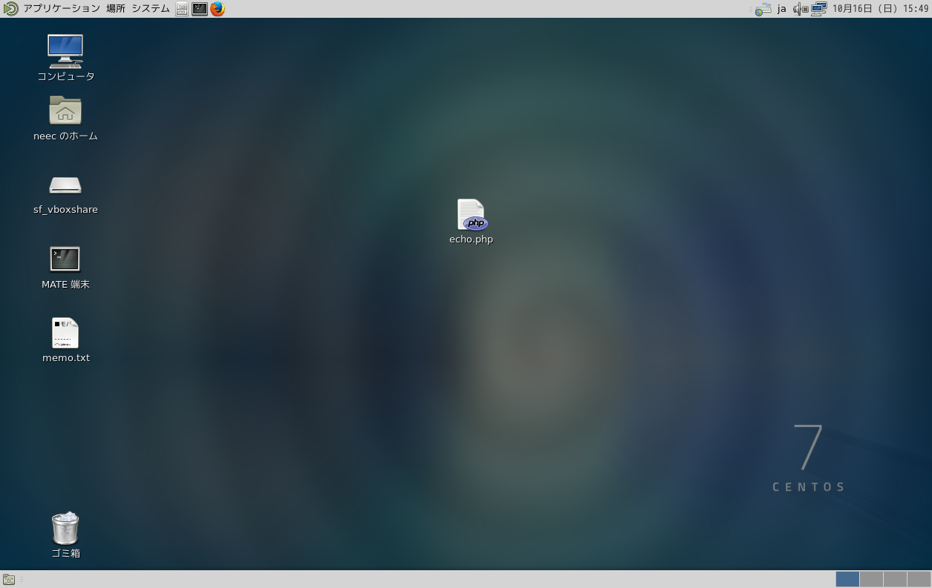
サンプルコードを保存
「echo.php」と命名。
先程コピーしたソースをここに保存します。

Slide 102
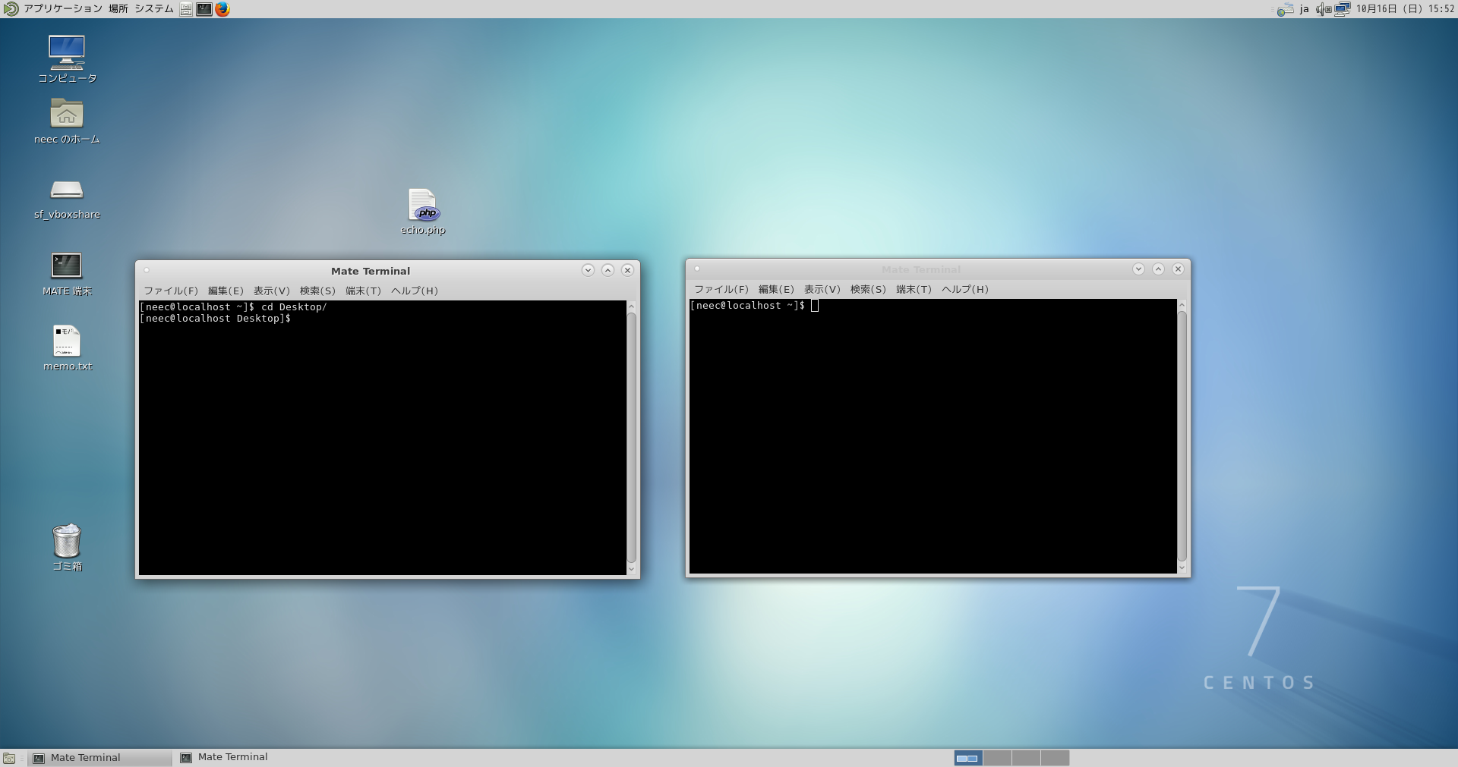
実行してみよう
Notes:
$ php echo.php
$ telnet 127.0.0.1 10000

Slide 103
Socket

Slide 104

Socket
Notes:
電球
https://www.amazon.co.jp/dp/B01HWMS6MW

Slide 105
「echoサーバ」を改造する

Slide 106
演習1「shutdown」
$ telnet 127.0.0.1 10000
[Client] shutdown
$
クライアントで「shutdown」と打つと、サーバプログラムを終了

Slide 107
演習2「quit」
$ telnet 127.0.0.1 10000
[Client] quit
$
クライアントで「quit」と打つと、クライアントとの接続を切断。
echoサーバは稼働したまま

Slide 108
演習3「特定の文字列に反応する」
$ telnet 127.0.0.1 10000
[Client] mountain
[Server] river
クライアントで「mountain」と打つと、サーバから「river」と返すように修正しましょう。

Slide 109
演習4「ファイルを返却」
$ telnet 127.0.0.1 10000
[Client] /var/www/html/hello.html
[Server]
(hello.htmlの中身を返却)
クライアントでファイルのパスを指定されると、サーバはそのファイルの内容を返却する。
Notes:
is_file()
file_get_contents()

Slide 110
演習5「プログラムの実行結果」
$ telnet 127.0.0.1 10000
[Client] now
[Server] 2016年 10月 16日 日曜日 22:06:20 JST
now 現在時刻を返却
ls (パス) ls –lの結果を返却
Notes:
PHP exec
now = dateコマンド
ls = lsコマンド
セキュリティは今回は考慮しなくて良い

Slide 111
「Webサーバ」にする

Slide 112
演習6「Webサーバ」
$ telnet 127.0.0.1 80
GET / HTTP/1.0\n
\n
HTTP/1.0 200 OK
Content-Type: text/html\n
\n
(ファイルの内容)
Notes:
Apacheを起動している場合は止める
sudo systemctl status httpd.service
active (running)
sudo systemctl stop httpd.service
最終的にブラウザからアクセスする

